Slide 1
Sentiment Analysis
유재명

Slide 2
감정 분석
회귀분석/분류분석의 일종
문장의 감정(sentiment)을 예측
점수 → 회귀분석
긍/부정 → 분류분석

Slide 3
감정 분석의 방법
사전 기반
기계학습 기반

Slide 4
선형회귀분석을 이용한 사전 개발
회귀계수 > 0: 긍정 단어
회귀계수 < 0: 부정 단어
문제점: 단어가 너무 많음

Slide 5
과적합 overfitting
데이터를 지나치게 많이 설명하는 것
데이터 = 패턴 + 잡음
새로운 데이터를 잘 설명하지 못하게 됨
복잡한 모형일 수록 과적합이 잘 일어남

Slide 6
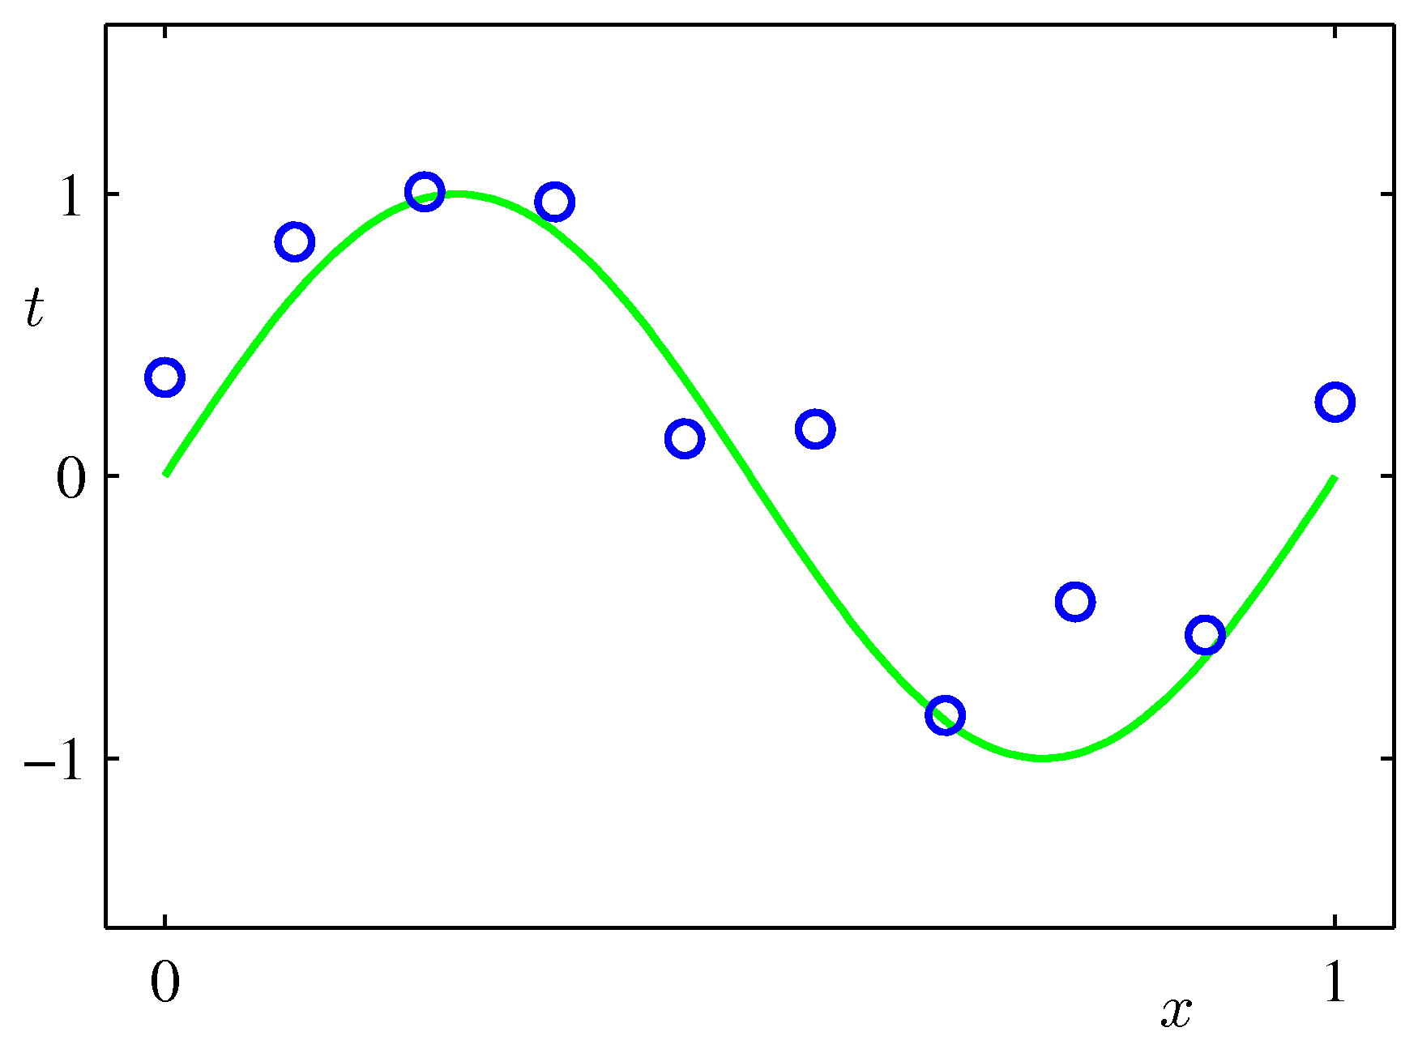

Slide 7
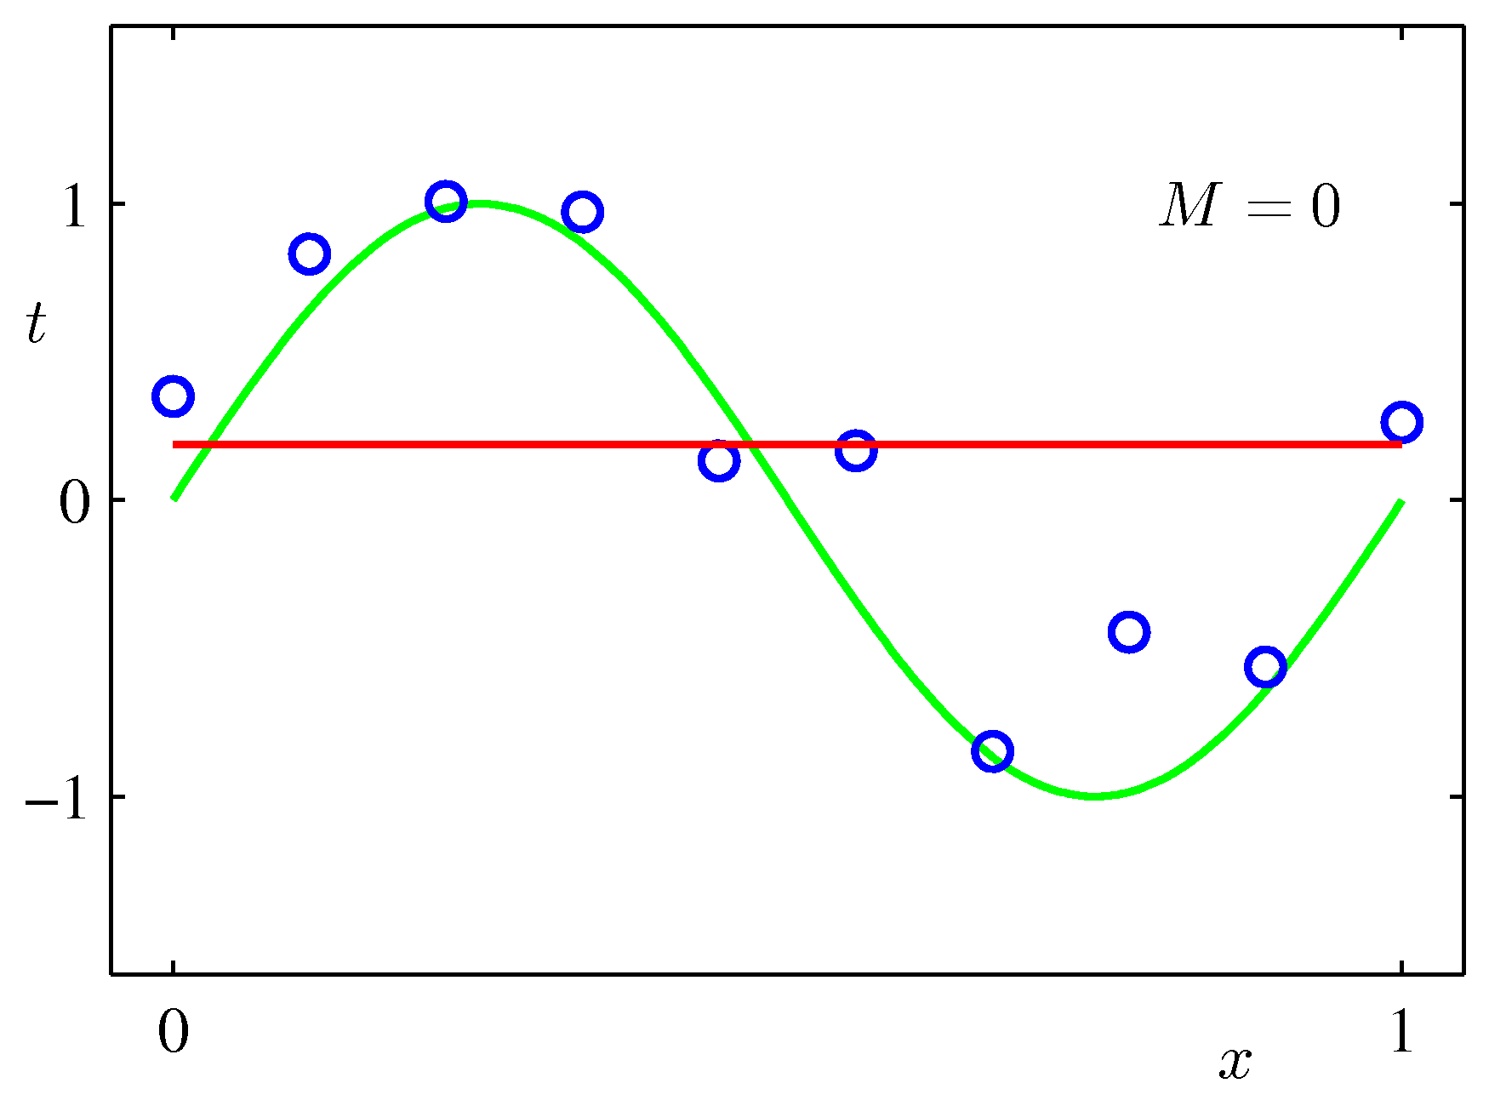

Slide 8
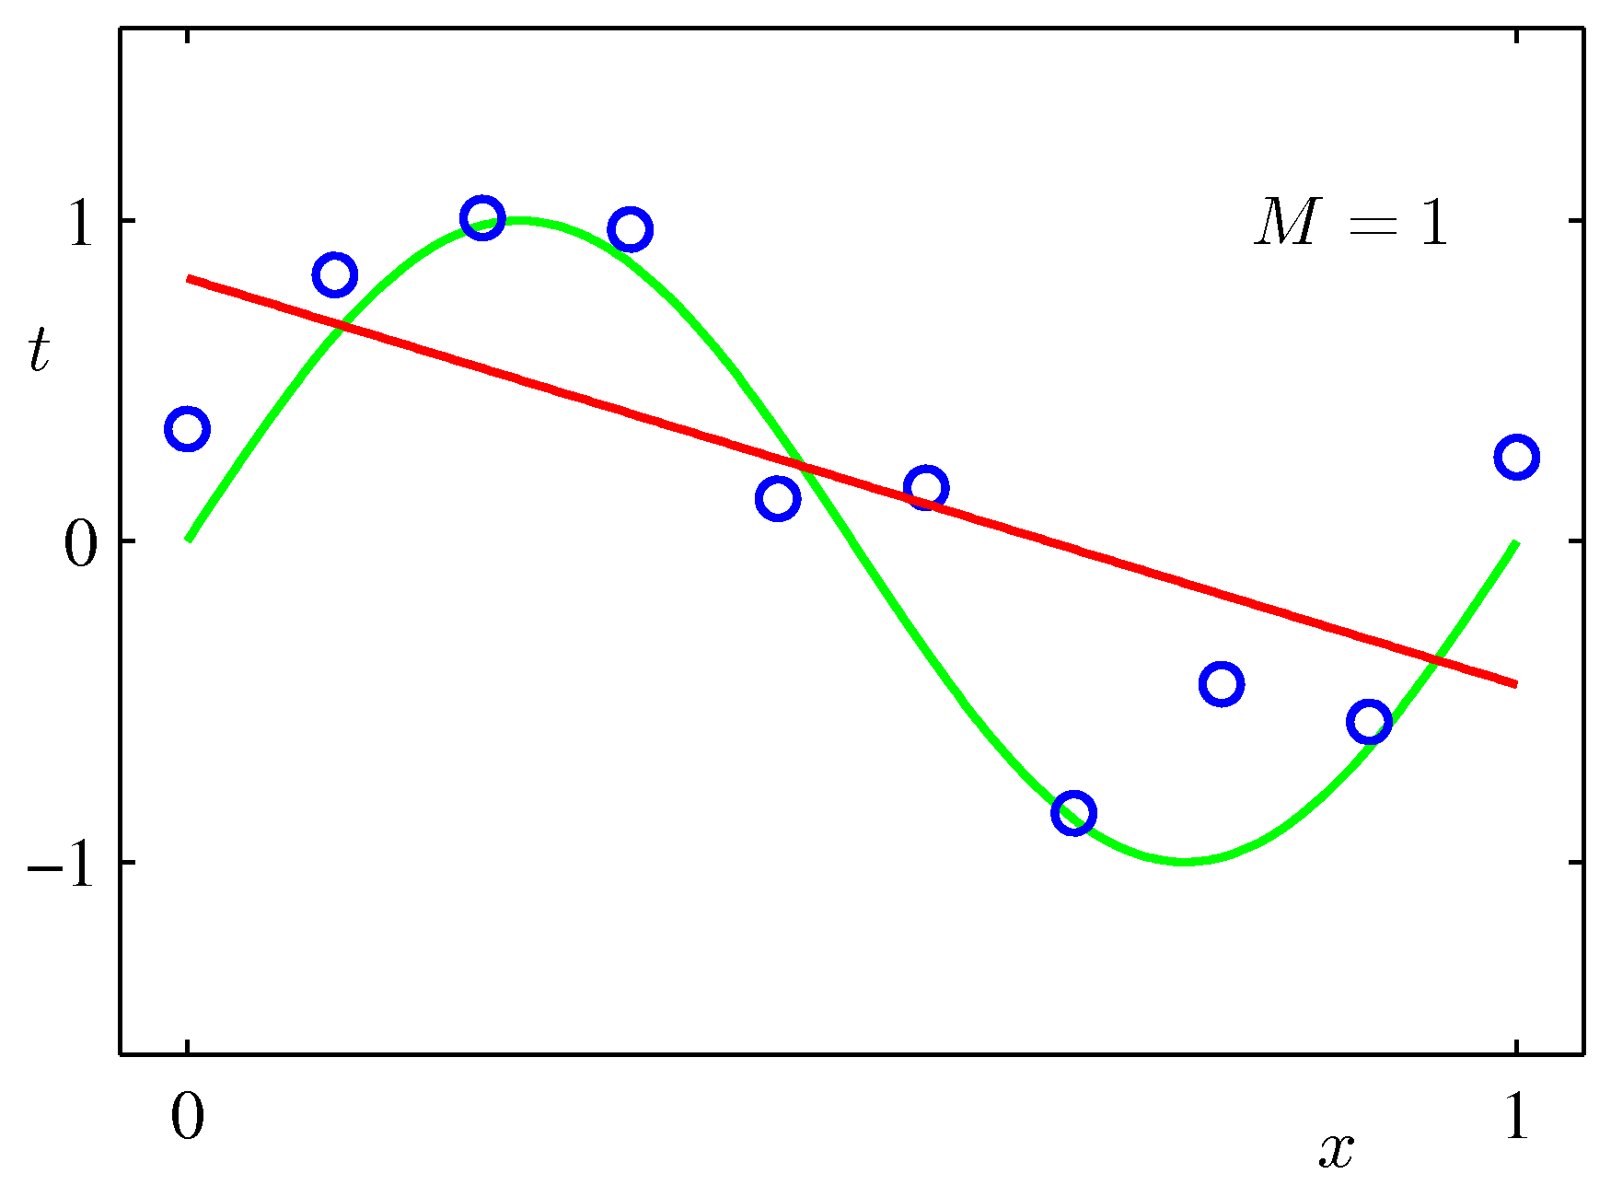

Slide 9
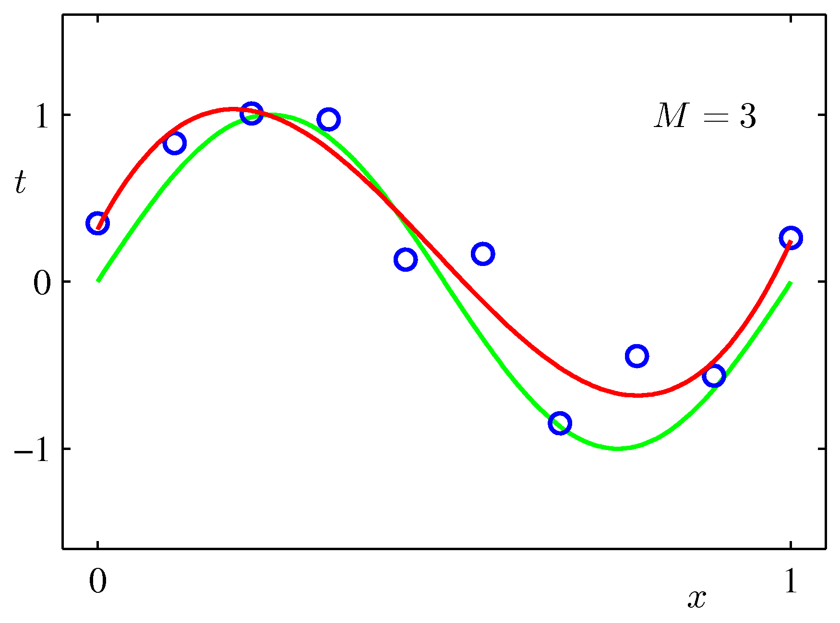

Slide 10
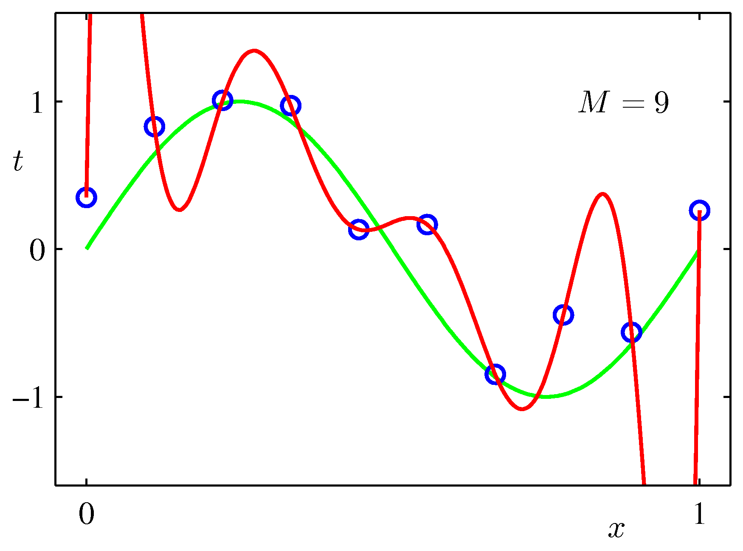

Slide 11
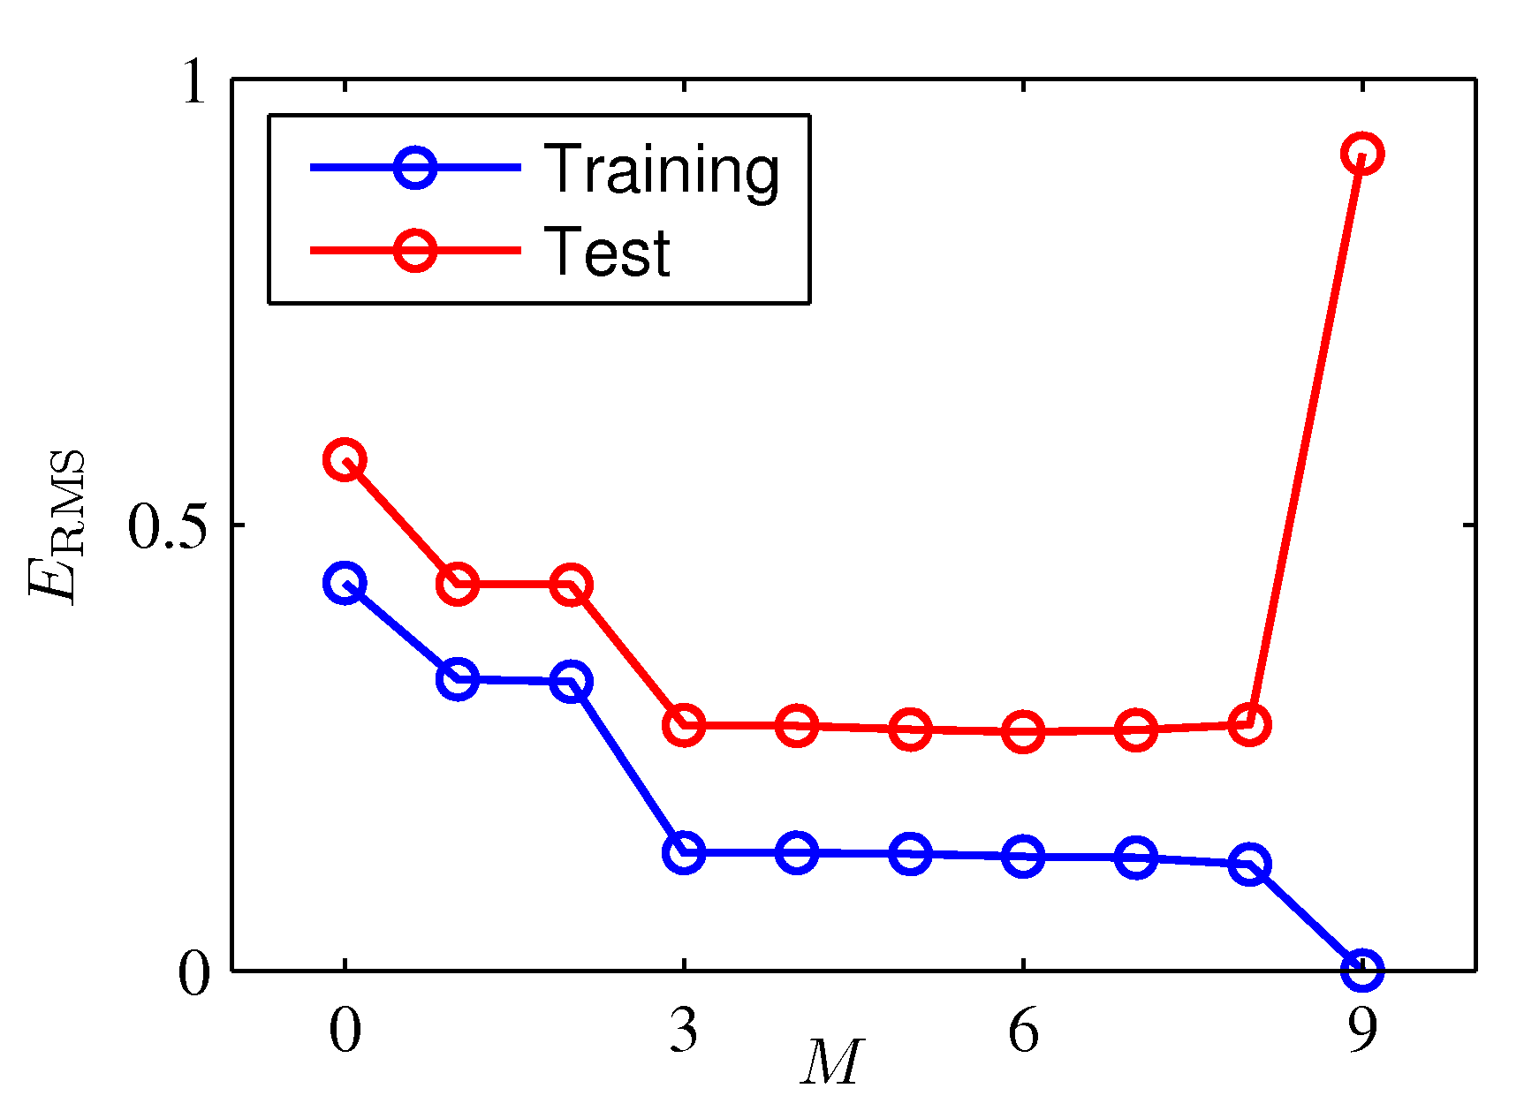

Slide 12
텍스트 분석에서 과적합
텍스트 분석에서 단어 = 변수
단어 많음 → 변수 많음 → 모형 복잡

Slide 13
정규화 Regularization
오차 = 실제값 – 예측값
OLS는 (오차²)만을 최소화
정규화는 (오차² + 정규화 항)을 최소화

Slide 14
정규화 Regularization
Lasso (L1): 회귀계수의 절댓값의 합
Ridge (L2): 회귀계수의 제곱의 합
어느 쪽이나 회귀계수가 작아짐
극단적인 예측이 줄어듦

Slide 16
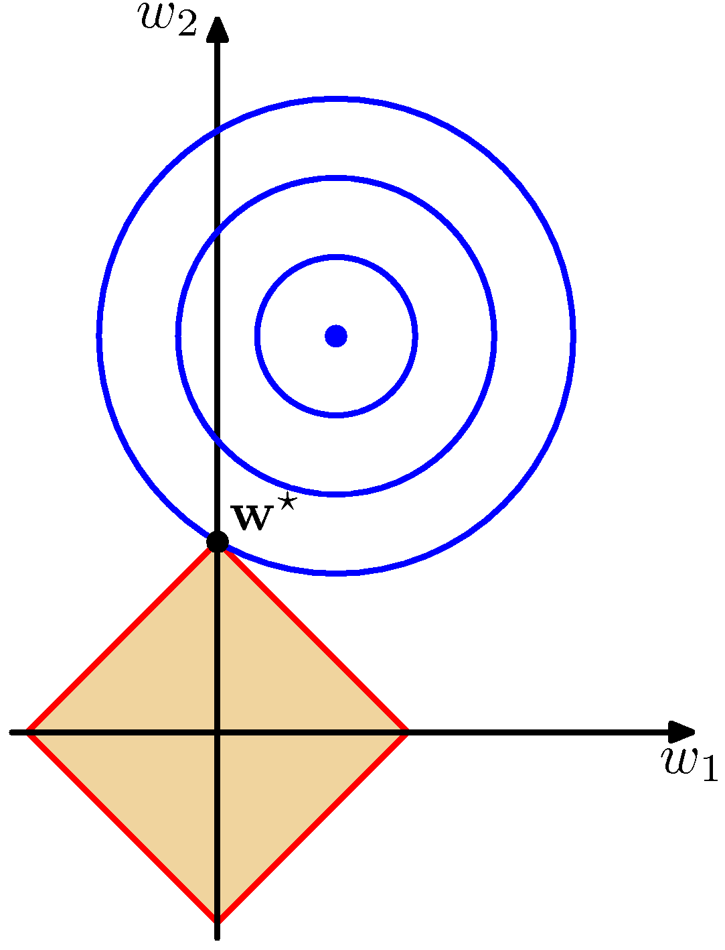
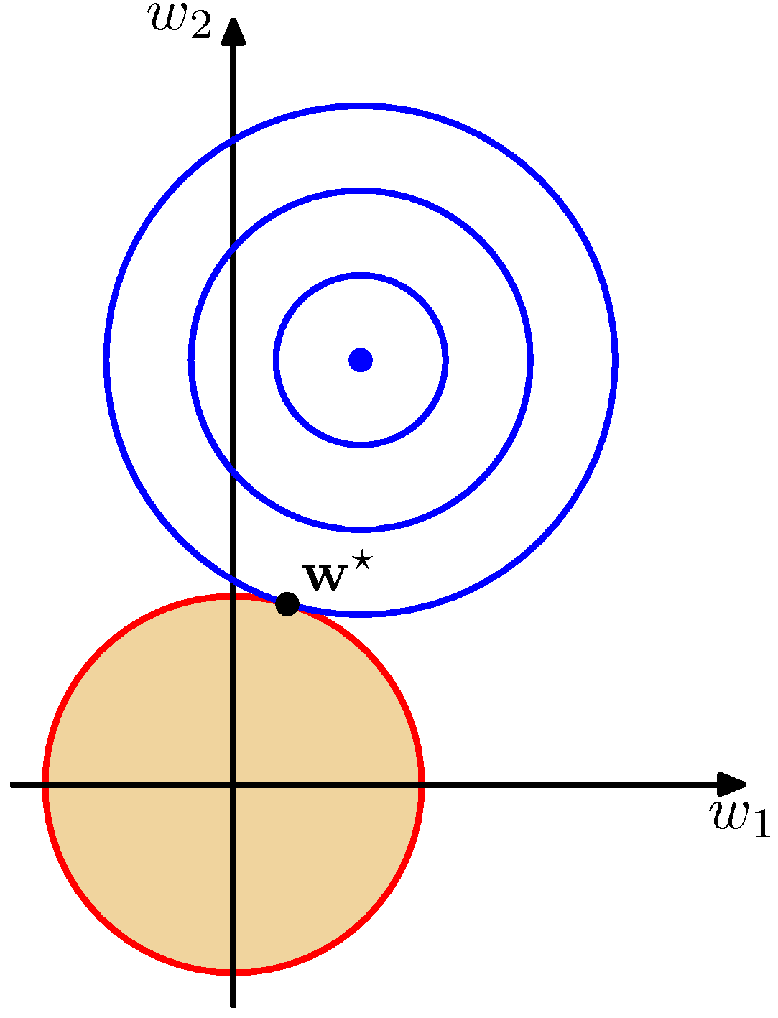
Lasso vs. Ridge

Slide 17
Lasso vs. Ridge
Lasso
회귀계수를 0으로 만드는 경향이 있음
사전을 만들 때 유용
Ridge
회귀계수를 전반적으로 줄임
대체로 새로운 데이터의 예측력이 좋음

Slide 18
Elastic Net
오차² + Lasso + Ridge
Lasso와 Ridge를 모두 사용

Slide 19
선형모형의 장점과 한계
회귀계수의 해석이 쉬움
긍/부정 단어를 찾을 수 있음
과적합 우려가 적음
예측력 제한

Slide 20
선형모형의 장점과 한계
예측만 더 잘하고 싶다면 다른 모형 사용
SVM
Random Forest
XGBoost
Deep Learning

Slide 21
감정분석 = 회귀분석
종속변수가 ‘감정’일 뿐…
다른 변수도 통계적으로는 동일

